Slide 1
АЛГОРИТМЫ ОБУЧЕНИЯ И ВЫВОДА В ГРАФИЧЕСКИХ ВЕРОЯТНОСТНЫХ МОДЕЛЯХ ДЛЯ АНАЛИЗА ДАННЫХ ОБ УСТОЙЧИВОСТИ К ЛЕКАРСТВЕННЫМ ПРЕПАРАТАМ
Научный руководитель:
профессор, доктор физико-математических наук
А.В. Тузиков

Slide 2
Постановка задачи
Рассматривается задача полногеномного поиска ассоциаций, где анализируются мутации (однонуклеотидные полиморфизмы) в последовательностях ДНК микробактерий туберкулеза.
Цель заключается в нахождении таких участков генома, мутации в которых влияют на наличие либо отсутствие лекарственной устойчивости к определенному препарату.

Slide 3
Графическая модель
Графическая вероятностная модель — это вероятностная модель, в которой в виде графа представлены зависимости между случайными величинами.
Основное преимущество таких моделей – возможность задания совместного распределения набора зависимых случайных величин с использованием относительно небольшого числа параметров.

Slide 4
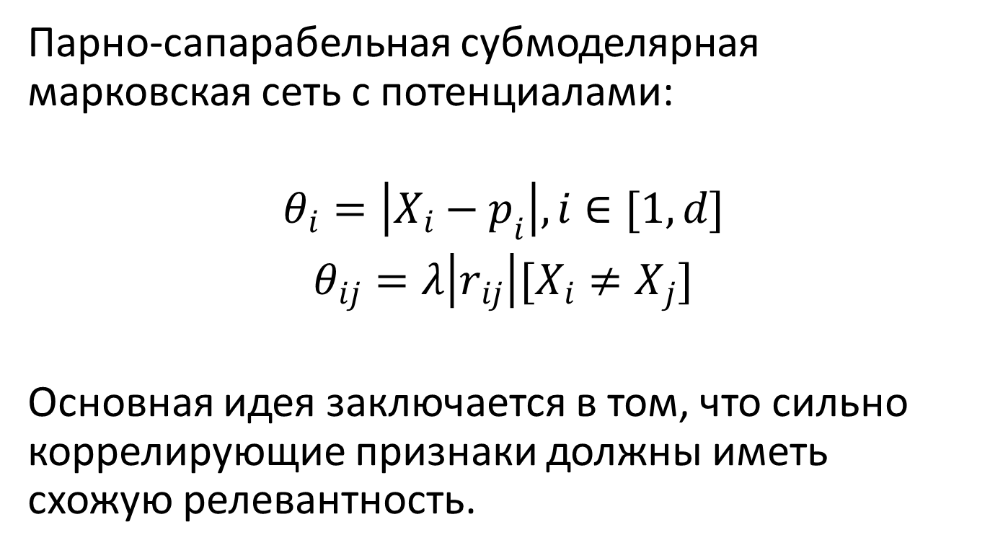
Сеть релевантных признаков
Парно-сапарабельная субмоделярная марковская сеть с потенциалами:
$$θ_{i}=\left|X_{i}−p_{i}\right|, i∈[1,d]$$
$θ_{ij}=λ\left|r_{ij}\right|[X_{i}≠X_{j}]$
Основная идея заключается в том, что сильно коррелирующие признаки должны иметь схожую релевантность.

Slide 5
Составление сложных признаков
Особенности задачи, позволяющие перебирать составные признаки:
Признаки сильно коррелированы
В выборке мало объектов
Матрица объекты-признаки сильно разрежена

Slide 6
Проблемы при тестировании
Зависимость качества моделей от конкретных параметров
Сильное переобучение

Slide 7
Предложенное решение
Автоматический подбор параметров
Тестирование происходит единственный раз, без подбора параметров

Slide 8
Архитектура тестирующего окружения
Модель
Непараметрическая мета-модель
Пространство параметров
Скользящий контроль
Данные

Slide 9
Исходные данные
Линия | Название препарата | Число наблюдений
1 | Ethambutol | 136
 | Isoniazid | 136
 | Rifampicin | 134
 | Rifampentine | 2
 | Pyrazinamide | 36
 | Streptomycin | 136
 | Cycloserine | 129
2 | Ethionamide/Prothionamide | 136
 | Para-aminosalicyclic acid | 136
 | Capremycin | 131
 | Amikacin | 136
 | Ofloxacin | 136
 | Kanamycin | 17

Slide 10
Результаты экспериментов
 |  | AMIK: Amikacin | CAPR: Capreomycin | ETHI: Ethionamide/ Prothionamide | OFLO: Ofloxacin | PARA: Para-aminosalicyclic acid
Accuracy | 1 | 0,89 | 0,83 | 0,75 | 0,83 | 0,88
 | 2 | 0,89 | 0,82 | 0,79 | 0,87 | 0,88
 | 3 | 0,88 | 0,82 | 0,76 | 0,85 | 0,88
 | .4 | 0,89 | 0,82 | 0,76 | 0,82 | 0,88
 | 5 | 0,81 | 0,85 | 0,71 | 0,82 | 0,88
 | 6 | 0,91 | 0,83 | 0,74 | 0,82 | 0,87
F1 | 1 | 0,88 | 0,83 | 0,37 | 0,84 | 0,6
 | .2 | 0,88 | 0,83 | 0,54 | 0,88 | 0,59
 | 3 | 0,87 | 0,82 | 0,38 | 0,85 | 0,58
 | 4 | 0,88 | 0,83 | 0,33 | 0,84 | 0,59
 | 5 | 0,77 | 0,84 | 0,41 | 0,84 | 0,59
 | 6 | 0,9 | 0,83 | 0,28 | 0,83 | 0,55

Slide 11
Сделано в ходе работы
Проведен обзор некоторых базовых алгоритмов классификации и отбора признаков.
Предложен и реализован метод поиска составных признаков.
Рассмотрена и реализована сеть релевантных признаков – метод отбора признаков, основанный на аппарате графических моделей.
Реализовано окружение, позволяющее объективно и независимо от параметров моделей тестировать различные методы машинного обучения.
С помощью реализованного окружения были проведены эксперименты на реальных наборах данных для исследования связи мутаций (однонуклеотидных полиморфизмов) генома микробактерии и ее лекарственной устойчивости к различным лекарственным препаратам.
Произведен анализ результатов экспериментов.

Slide 12
Спасибо за внимание!

